Slide 1
Mécanicien d’engins de Travaux Publics

Slide 2
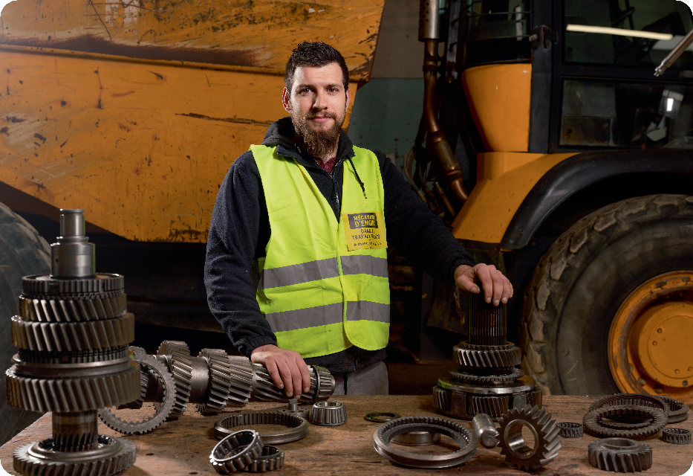
Qu’est-ce qu’un mécanicien d’engins de Travaux Publics ?
LE MÉTIER
“ Le mécanicien d’engins entretient et répare des engins et machines de haute technicité, utilisés sur les chantiers. "
Il travaille pour des entreprises de Travaux Publics qui construisent des infrastructures destinées à l’intérêt général ou à un service public comme :
Les voies de communication (ponts, routes…) ;
Le cadre de vie (voiries, parkings…) ;
L’énergie et l’environnement (assainissement de l’eau, éclairage public…).

Slide 3
Que fait un mécanicien d’engins de Travaux Publics au quotidien ?
LE MÉTIER
ENTRETENIR & RÉPARER
Le mécanicien d’engins manipule au quotidien des outils modernes de haute technologie, disposant de systèmes informatiques embarqués.
Le mécanicien d’engins est capable de monter et de démonter les machines de haute technicité grâce à sa parfaite connaissance de leur fonctionnement.

Slide 4
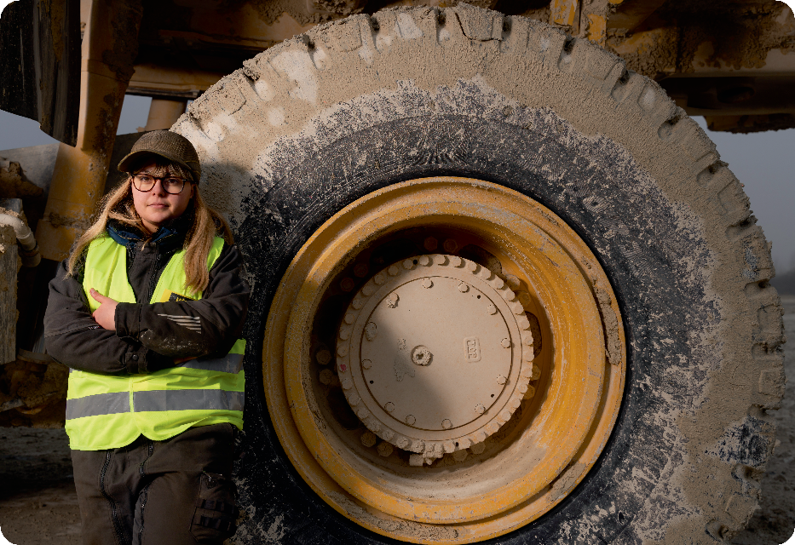
Quelles sont les qualités d’un mécanicien d’engins de Travaux Publics ?
LE MÉTIER
Organisé & Calme
Le mécanicien d’engins est calme, organisé, ordonné, imaginatif et habile.
C’est une personne dotée de sang-froid, qui a toujours le souci du détail et de la sécurité des autres.

Slide 5
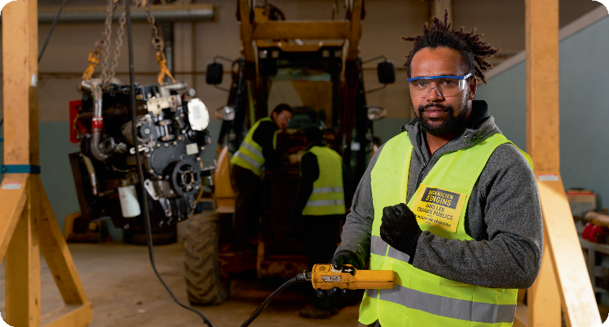
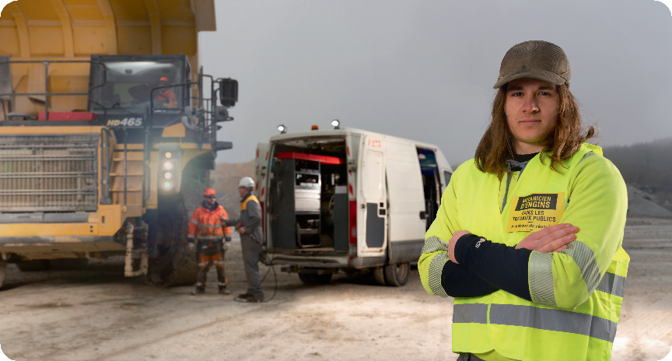
Où travaille le mécanicien d’engins de Travaux Publics ?
L’ENVIRONNEMENT DE TRAVAIL
EN ATELIER
Il effectue des entretiens courants ou des réparations
SUR LE CHANTIER
Il intervient pour des dépannages urgents

Slide 6
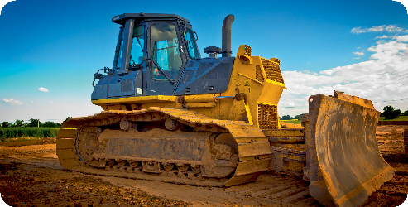
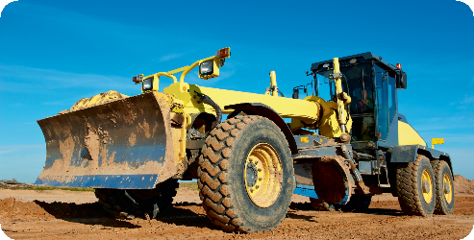
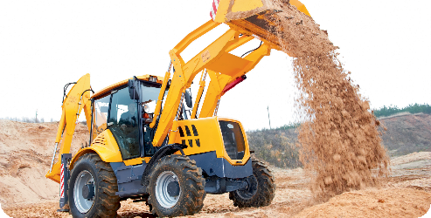
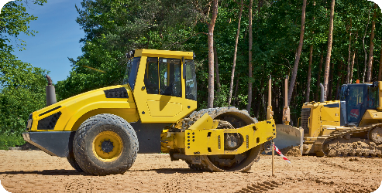
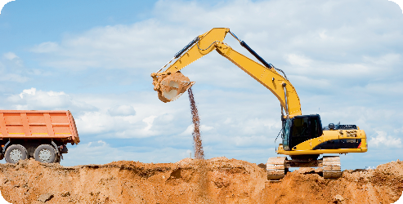
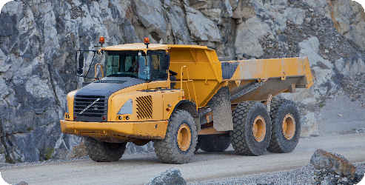
QUELQUES EXEMPLES
Quels sont les engins sur lesquels le mécanicien intervient ?
Le bouteur
La niveleuse
La chargeuse
Le compacteur
La pelleteuse
Le camion benne

Slide 7

Une profession recherchée et une expertise précieuse
LA PROFESSION
UNE PROFESSION RECHERCHÉE
UNE EXPERTISE PRÉCIEUSE
Le secteur des Travaux Publics est un secteur technique et innovant qui recrute.
Maillon indispensable de la chaîne du chantier, le mécanicien d’engins participe à son bon fonctionnement et à sa sécurité.
Expertise pointue dans :
8 000
entreprises du secteur proposent chaque année des milliers d’emplois.
l’électronique embarquée
l’hydraulique
les pneumatiques
l’électricité

Slide 8
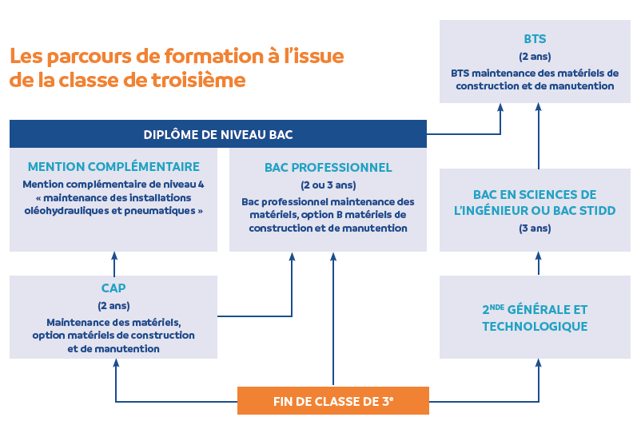
Quelles formations pour devenir mécanicien d’engins de Travaux Publics ?
LA FORMATION

Slide 9
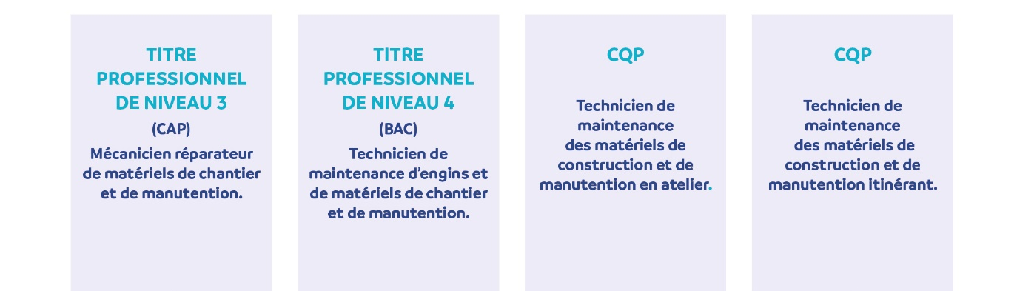
Quelles formations pour devenir mécanicien d’engins de Travaux Publics ?
LA FORMATION
Les autres parcours de formation possibles, à temps plein ou par alternance :

Slide 10

Aller plus loin
Interview d’un mécanicien d’engins de Travaux Publics.

Slide 11

Aller plus loin
www.mecanicien-engins.fr

